Slide 1

Pāvels Sviridenkovs DT4-1

Slide 2
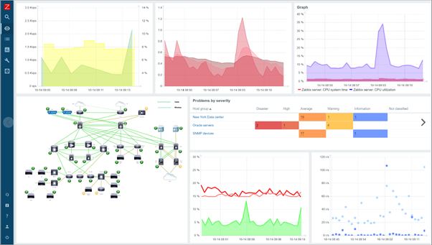
Kas ir Zabbix?
Zabbix ir atvērtā koda monitoringa programmatūra.
Ar to var pētīt tīklus, serverus, virtuālas mašīnas, mākoņa risinājumus un jebkuras ierīces, kuri ir pieslēgti tiklam.

Slide 3

Kas ir Zabbix?
Zabbix nodrošina datu iegūšanu par:
Datora aparatūru
Programmatūru
Tīkla darbību (piemēram, tīkla noslodzi)
Procesora izmantošanu, atmiņas un diska resursu lietojumu

Slide 4
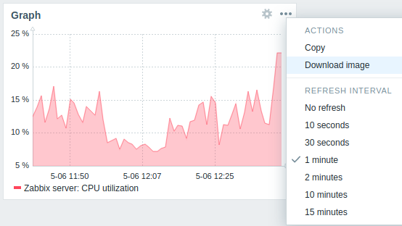
Kas ir Zabbix?
Zabbix piedāvā iespēju vizualizēt monitoringa datus dažādos formātos un izveidot atskaites.
Brīdinājumu sistēma ļauj nosūtīt paziņojumus administratoriem, ja tiek atrastas problēmas.

Slide 5
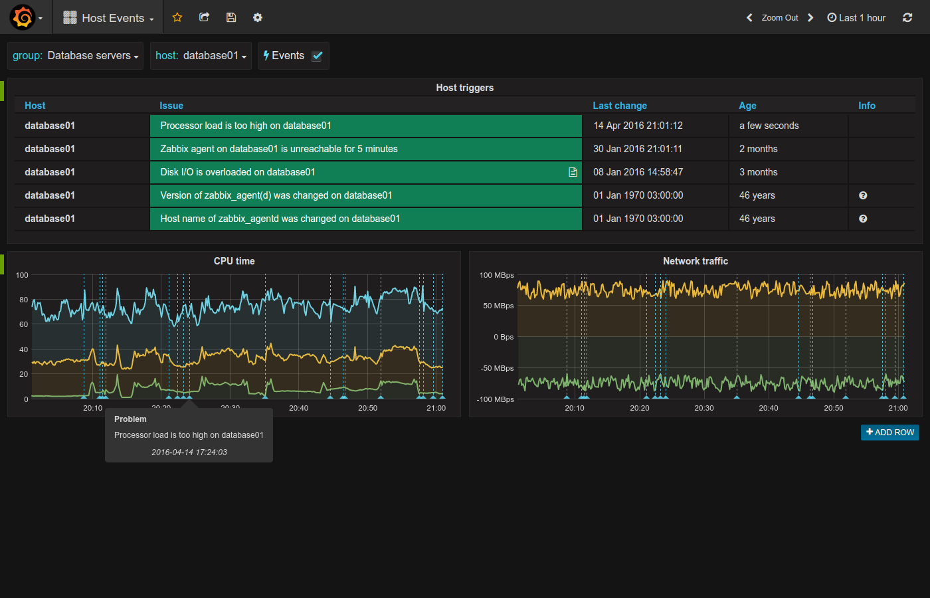
Kāpēc ir jaizmanto Zabbix?
Nodrošina monitoringa sistēmu
Plašs pielietojums, integrācija ar dažādiem pakalpojumiem
Atvērtais kods
Made in Latvia

Slide 6


Kur izmanto Zabbix?
Gandrīz jebkurā uzņēmumā, kura tīkls pārsniedz lokālu tīklu, kā arī kur ir nepieciešams kontrolēt vairāku ierīču un programmatūras funkcionalitāti.

